Slide 1

Открытый конкурс декоративно-прикладного, дизайнерского и медиа - творчества
«Зимние сказки»
Семейный творческий коллектив Басыровых представляет мастер-класс по изготовлению СНЕГОВИКА
г. Нижний Новгород,
МБОУ «Гимназия № 136»,
1 «А» класс
Классный руководитель:
Галанова Марина Николаевна

Slide 2
В нашей семье есть прекрасная традиция. В декабре мы наряжаем не только домашнюю ёлку, но и украшаем подъезд. Соседи до сих пор не догадываются что за волшебник раз в год творит чудеса. Каждый раз мы придумываем новые поделки, чтобы подъезд нашего дома был красиво украшен. Мы покажем мастер-класс по изготовлению снеговика.

Slide 3
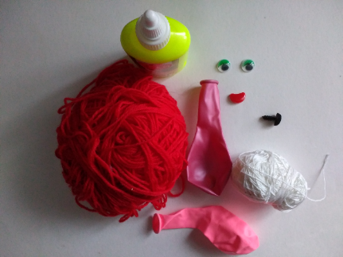
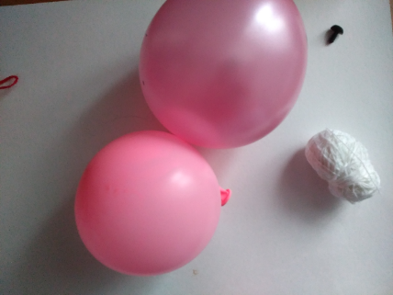
Для изготовления снеговика нам понадобятся нитки из хлопка белого цвета, клей ПВА, кисточка, два воздушных шарика. Надуваем шарики – один меньше, другой чуть побольше.

Slide 4
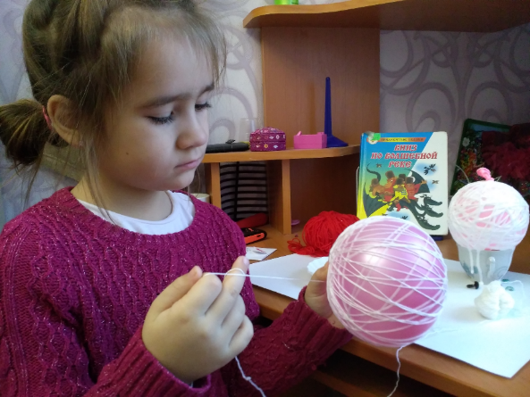
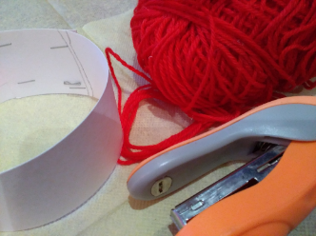
Наматываем нитки на шарик, наносим клей ПВА.
Пока шарики сушатся, приготовим наряд для снеговика: шапку и шарфик. Для шарфика нам понадобится пряжа. Можно взять любые цвета. Мы выбрали красный. Отрезаем полоску картона шириной 5 сантиметров, длиной 20 сантиметров. Делаем круг, скрепляем степлером. Пряжу разрезаем на отрезки длиной 25 сантиметров.

Slide 5
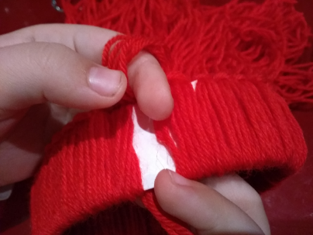
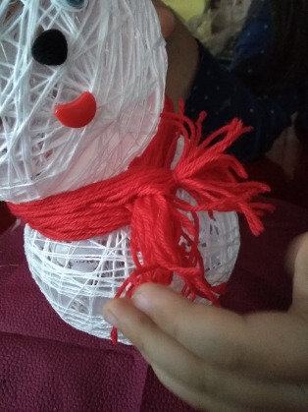
Чтобы шапка получилась объемной, берем нитки по 5 штук, складываем пополам, завязываем таким нехитрым способом. Кончики обвязываем ниткой, и получается красивая, объемная шапочка.
Если вы не умеете вязать, шарфик можно сделать очень просто: нарезать нитки длиной 25-30 сантиметров, перевязать кончики. Так просто, и нарядный, модный шарф готов!

Slide 6
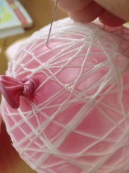
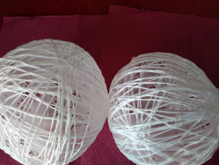
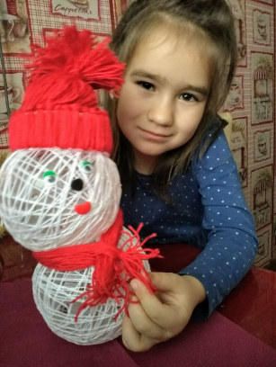
Для того, чтобы «снежные» шары высохли, необходимо несколько часов. Советуем поделку делать вечером, на утро можно продолжать.
Протыкаем шарики иголкой. У нас получились красивые, воздушные шарики.
Скрепляем их горячим клеем (лучше, если это будут делать родители!), приклеиваем шапочку, завязываем шарфик. В отделе для рукоделия мы купили глазки, носик, рот, а также пенопластиковые шарики. Все это приклеиваем горячим клеем.

Slide 7
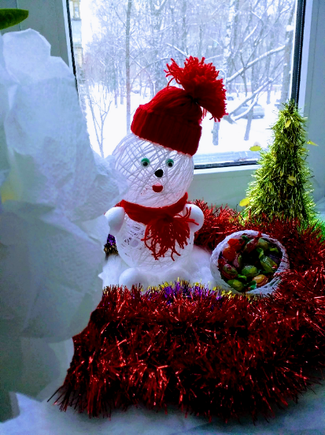
В качестве основы для снеговика отрезали плотный картон, обмотали марлей – получился снежный покров. Наш снеговик готов! Признаемся, что первый снежный шарик у нас не получился, поэтому мы сделали из него «вазочку», наполнили леденцами.

Slide 8
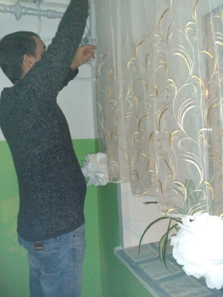
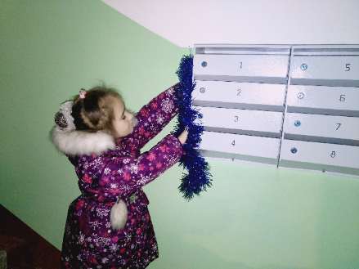
Посмотрите какой красивый у нас подъезд! Мы украшали его всей семьей: папа, мама, Диляра, Тимур.

Slide 9
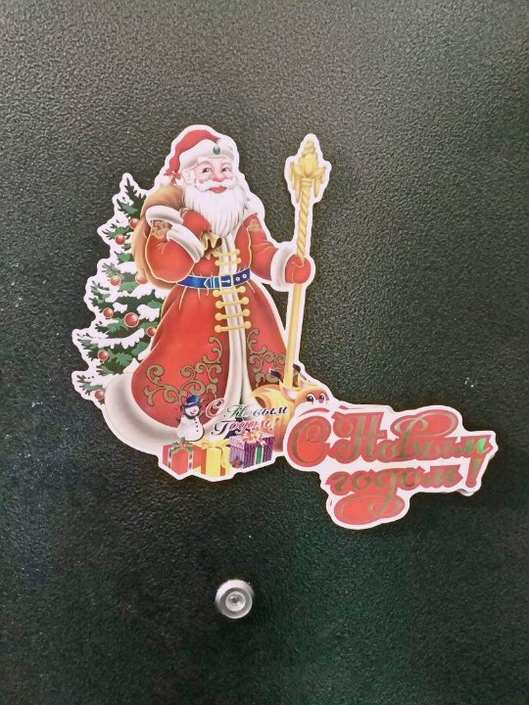
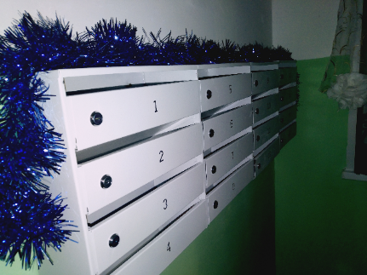
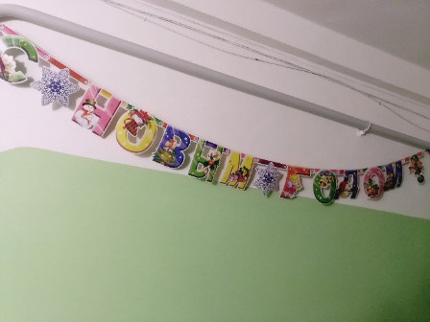

Slide 10
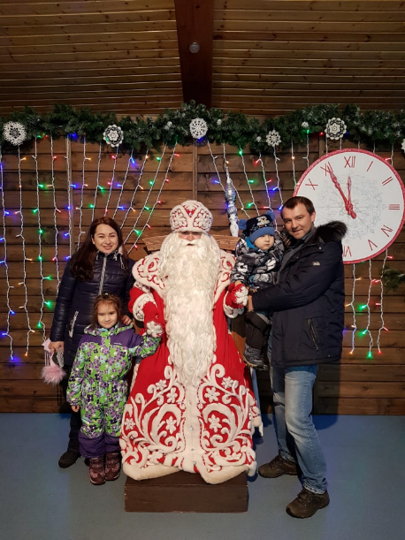
А теперь самое волшебное! Мы пополняем вазочку с конфетками всего один раз, но каждый день в ней появляются новые!
Мы уверены, что это проделки
Деда Мороза!
Добрые дела творят чудеса!

Slide 11
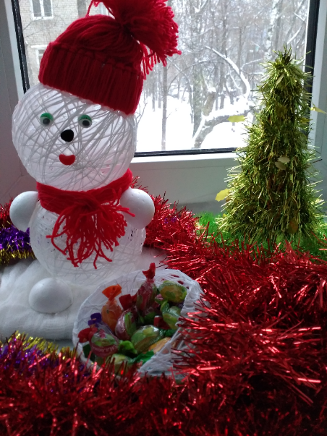
Мы надеемся, что наш мастер-класс был полезным! Приходите к нам в гости полюбоваться снеговиком и попробовать конфеток от Деда Мороза.
г. Нижний Новгород, улица Прыгунова, 9, подъезд 1

